Slide 1
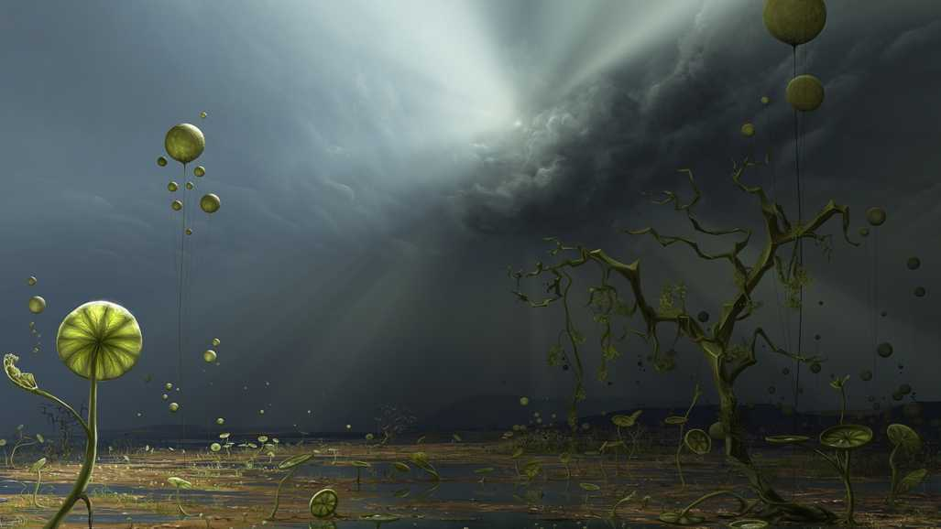
Різноманітність живих організмів

Slide 2
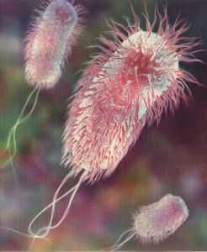
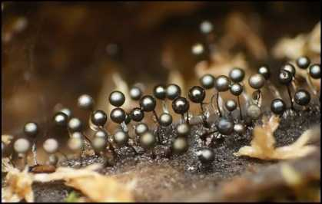
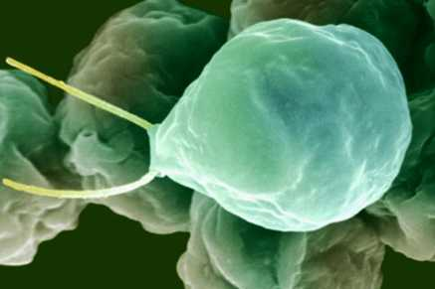
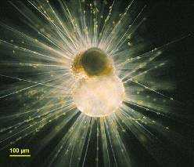
Різноманітність організмів
Одноклітинні організми – бактерії, водорості, гриби , тварини

Slide 3
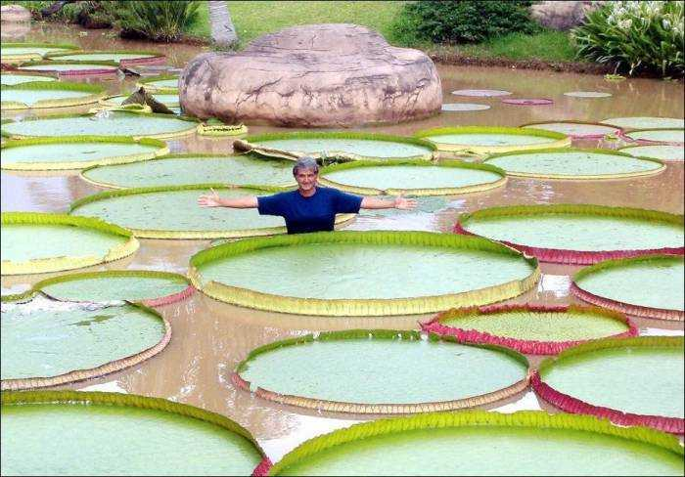
Різноманітність організмів
Багатоклітинні рослини і тварини мають тканини й органи

Slide 4
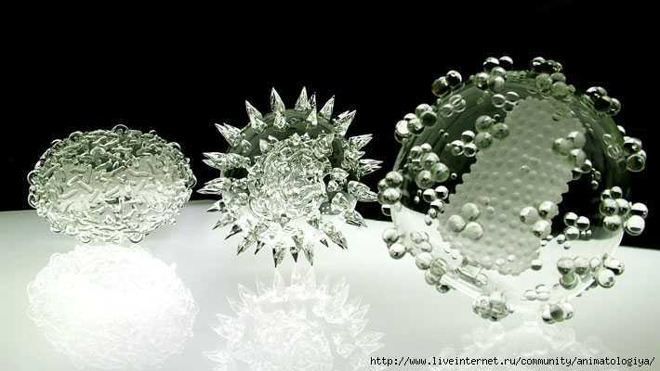
Різноманітність організмів
Віруси – особлива форма життя,
не мають клітинної будови і поза організмом – неживі

Slide 5
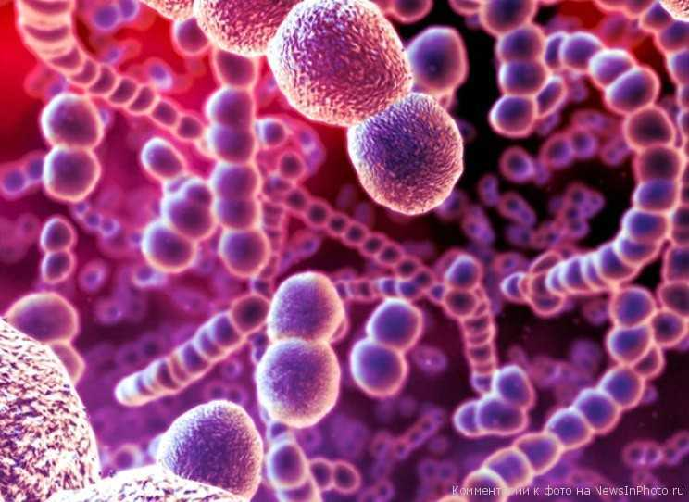
Різноманітність організмів
Царство Бактерії

Slide 6
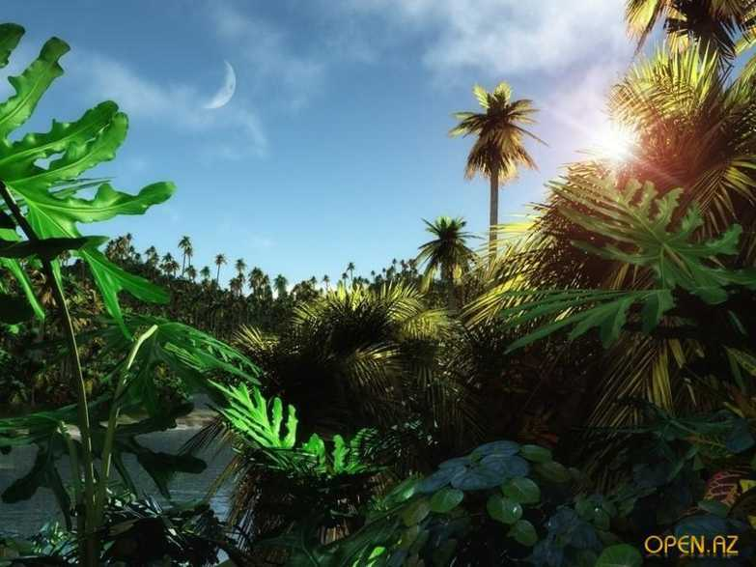
Різноманітність організмів
Царство Рослини

Slide 7
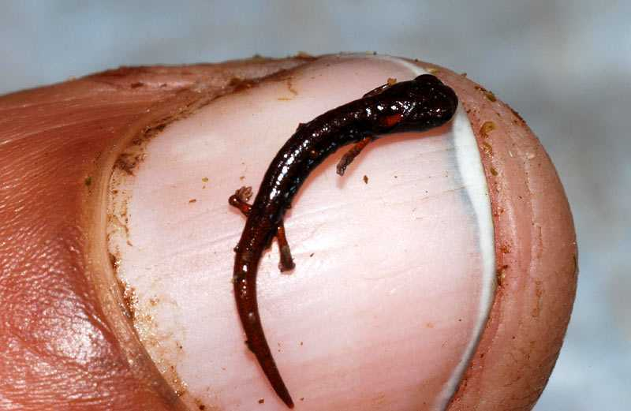
Різноманітність організмів
Царство Тварини

Slide 8
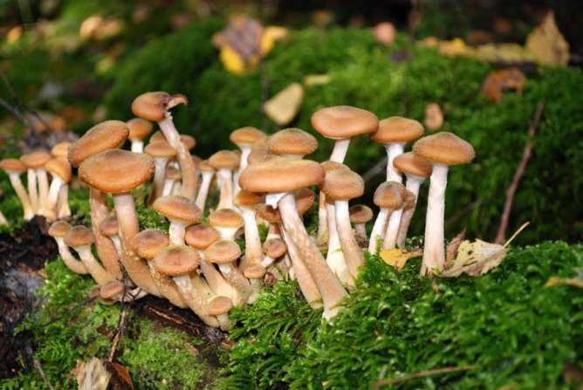
Різноманітність організмів
Царство Гриби

Slide 9
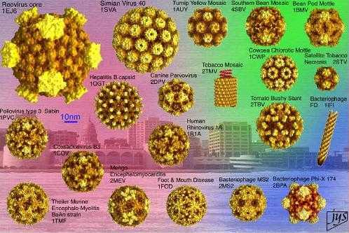
Різноманітність організмів
Царство Віруси

Slide 10
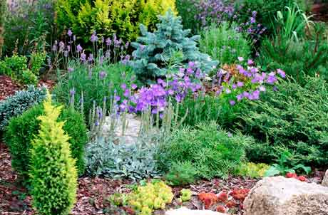
Різноманітність організмів
Автотрофні організми - рослини

Slide 11
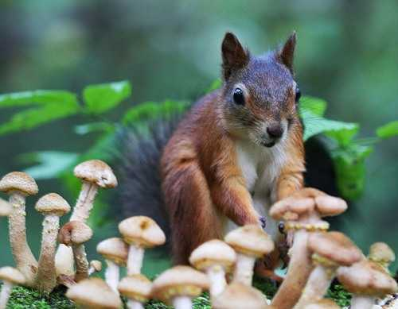
Різноманітність організмів
Гетеротрофні організми – тварини, гриби

Slide 12
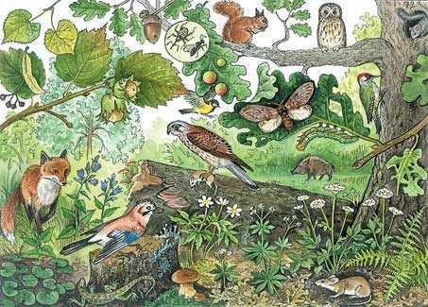
Середовища існування
Наземно - повітряне

Slide 13
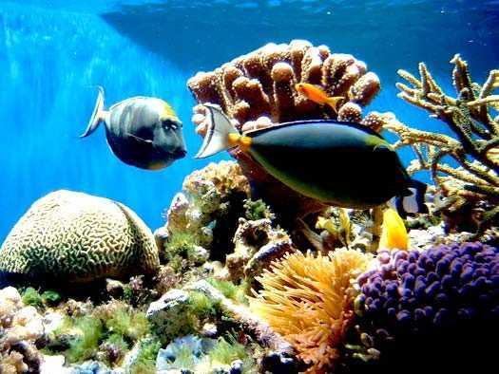
Середовища існування
Водне

Slide 14
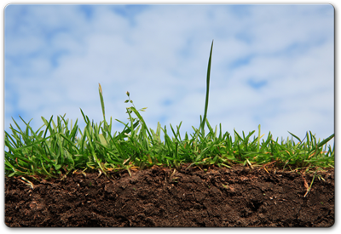
Середовища існування
Ґрунтове

Slide 15
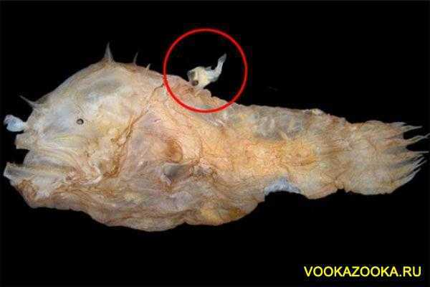
Середовища існування
Організмове

Slide 16
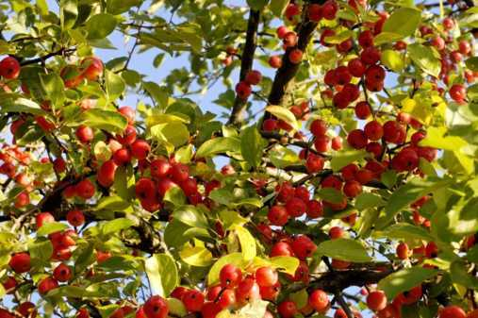
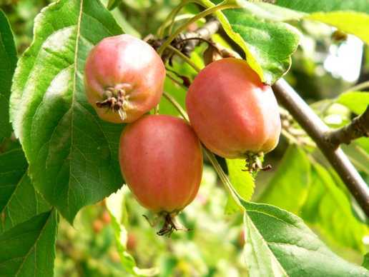
Класифікація організмів
Яблуня лісова (дика)
Málus sylvéstris
Основна одиниця класифікації – вид,
який має міжнародну латинську назву

Slide 17
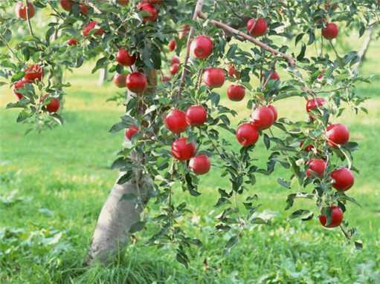
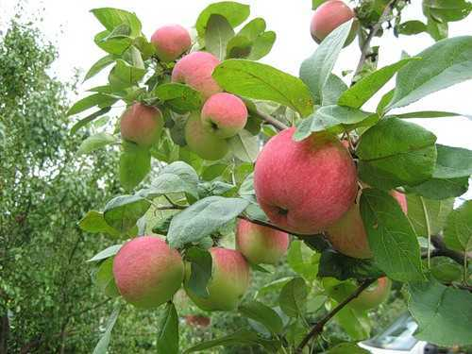
Класифікація організмів
Яблуня домашня
Malus domestica
Основна одиниця класифікації – вид,
який має міжнародну латинську назву

Slide 18
Класифікація організмів
Царство – Рослини
Відділ – Покритонасінні
Клас – Дводольні
Порядок – Розоцвіті
Родина – Розові
Рід – Яблуня
Вид – Яблуня лісова, Яблуня домашня
Основні категорії класифікації рослин

